Slide 1
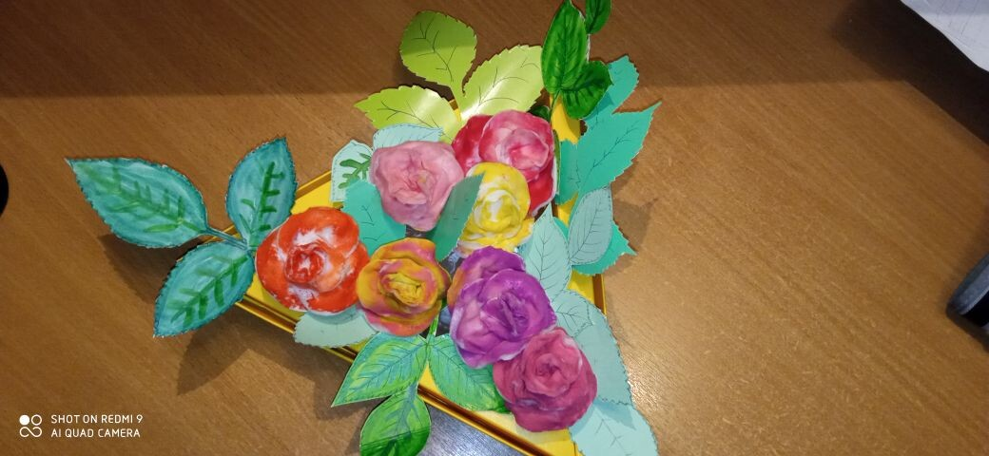
Розы из ватных дисков.

Slide 2
Нам потребуется:
Ватные диски (5 дисков на один цветок),
Нитки швейные (№40),
Ножницы,
Цветная бумага,
Краски (гуашь или акварель),
Кисточка,
Коробка от конфет (небольшая),

Slide 3
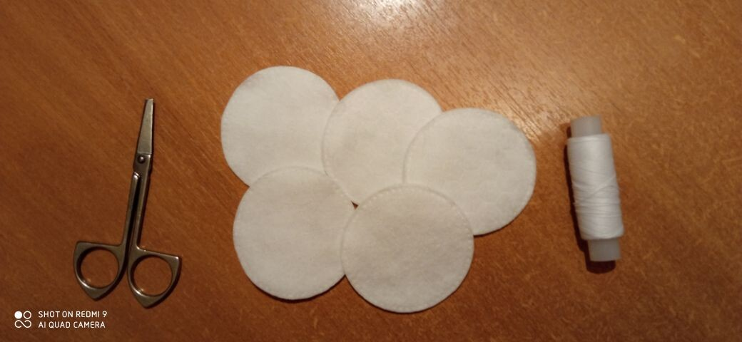
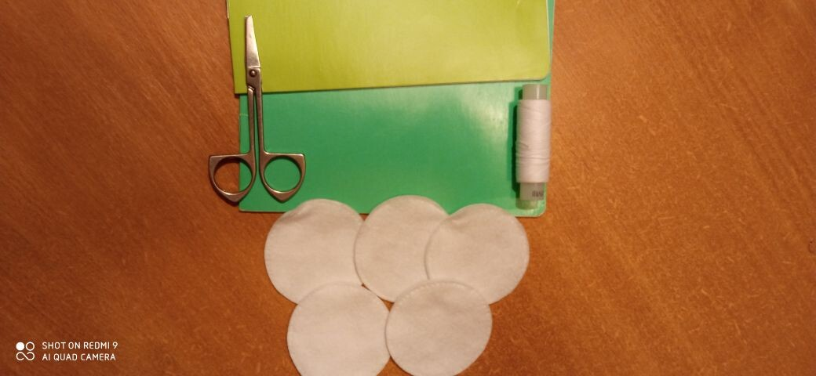
Приступаем.

Slide 4
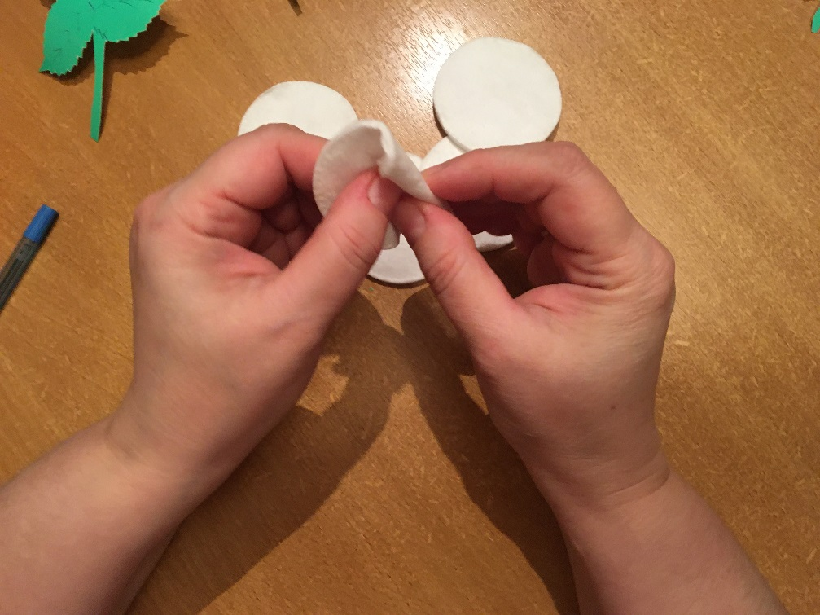
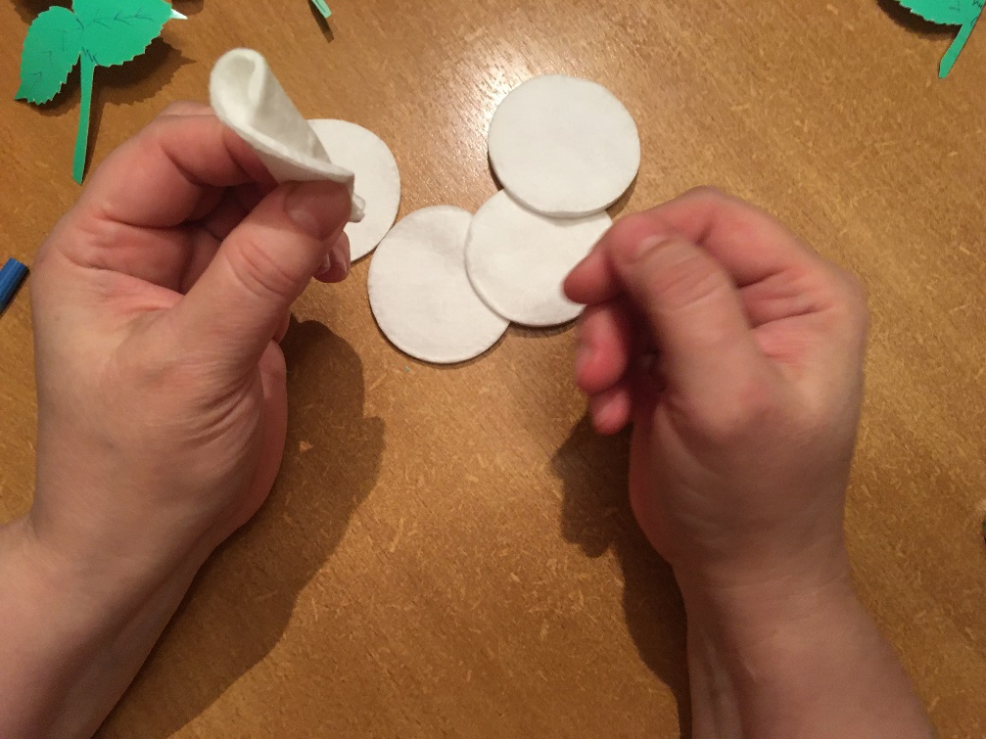
Собираем розочку из ватных дисков , как показано на фото:

Slide 5
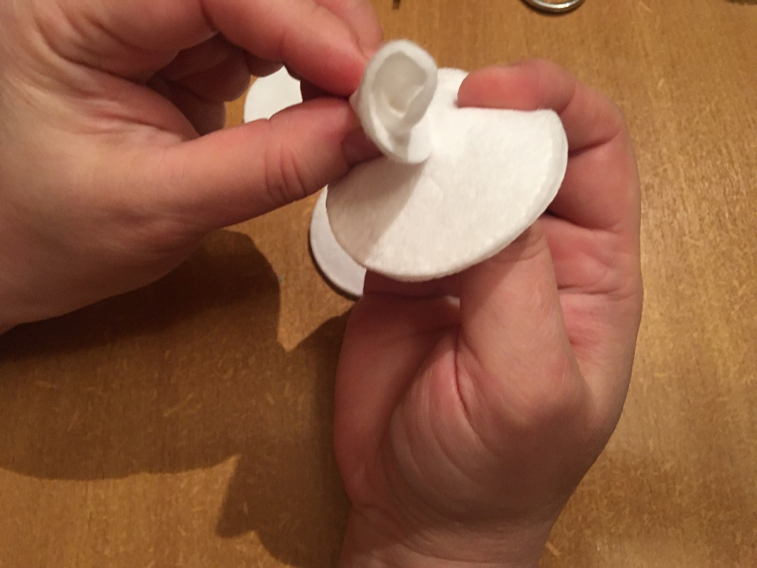
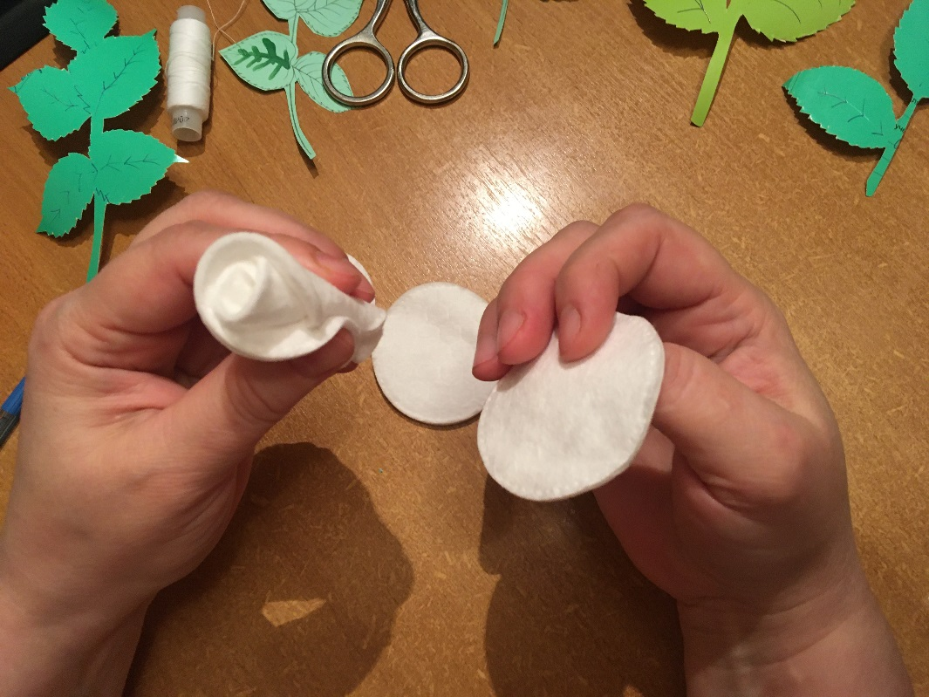

Slide 6
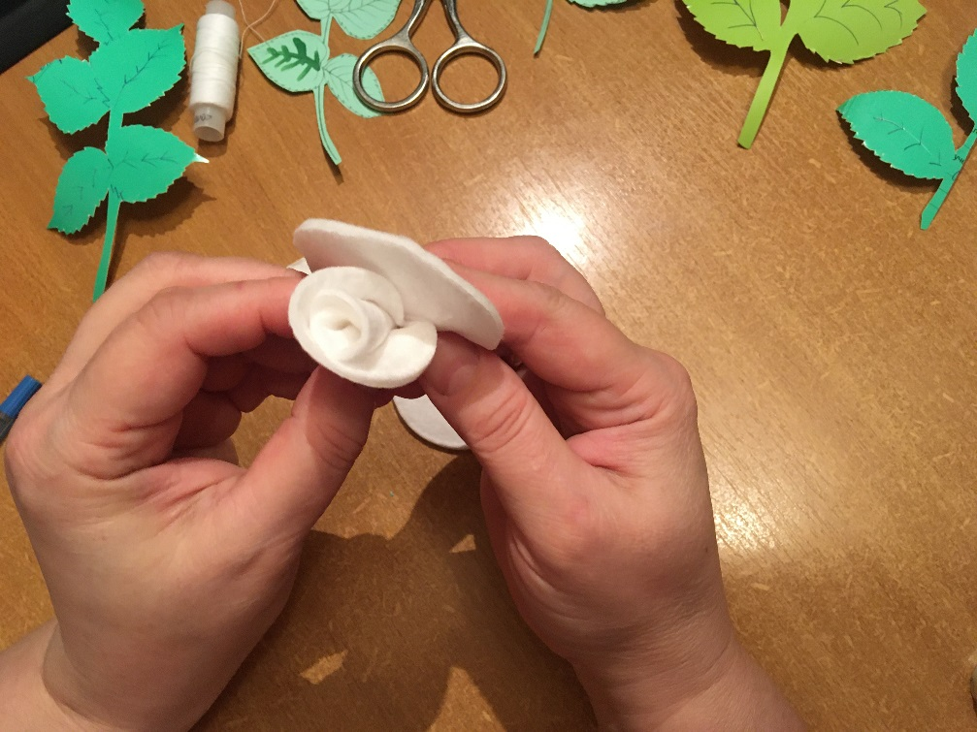
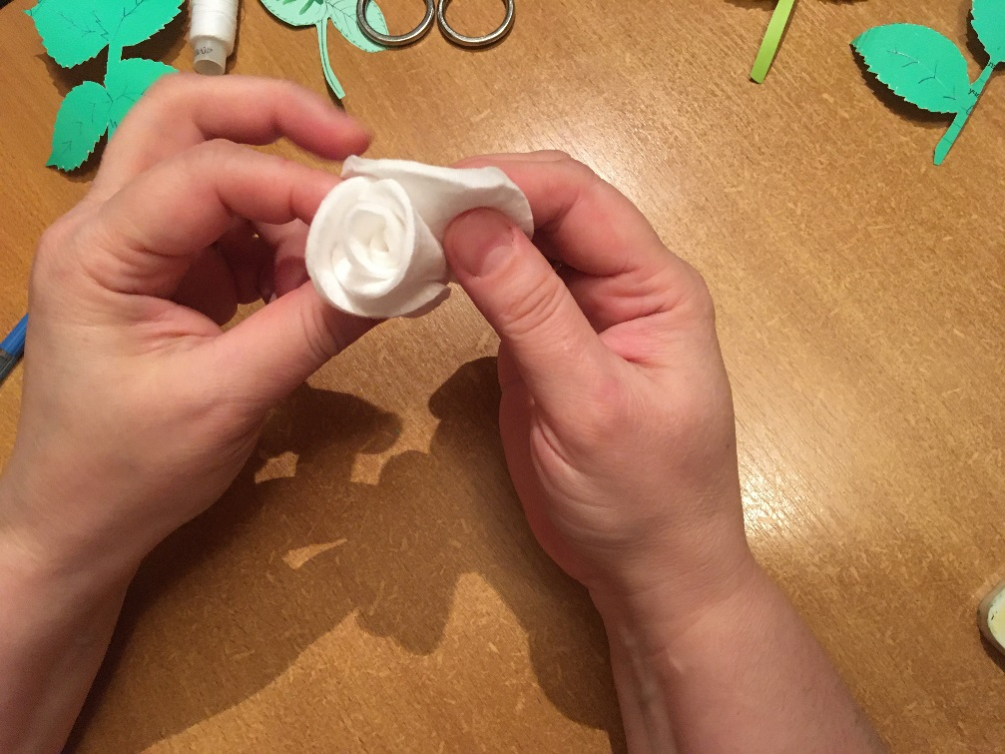
Продолжаем собирать розу:

Slide 7
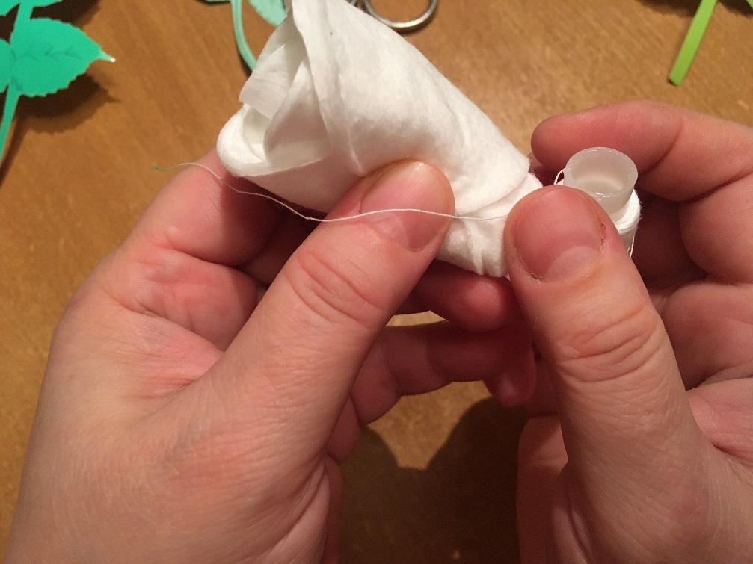
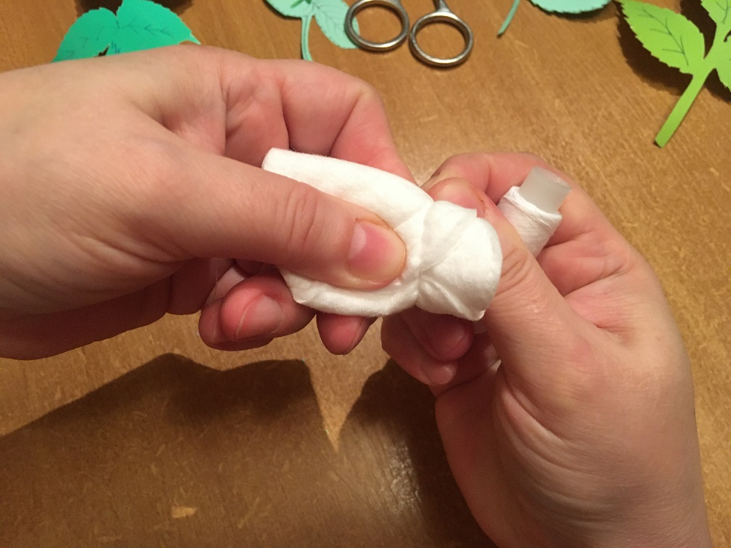
Собрали все пять ватных дисков в розу, теперь нужно её закрепить - ниткой по нижнему краю розы, следует сделать 3-5 оборотов и завязать нитку.

Slide 8
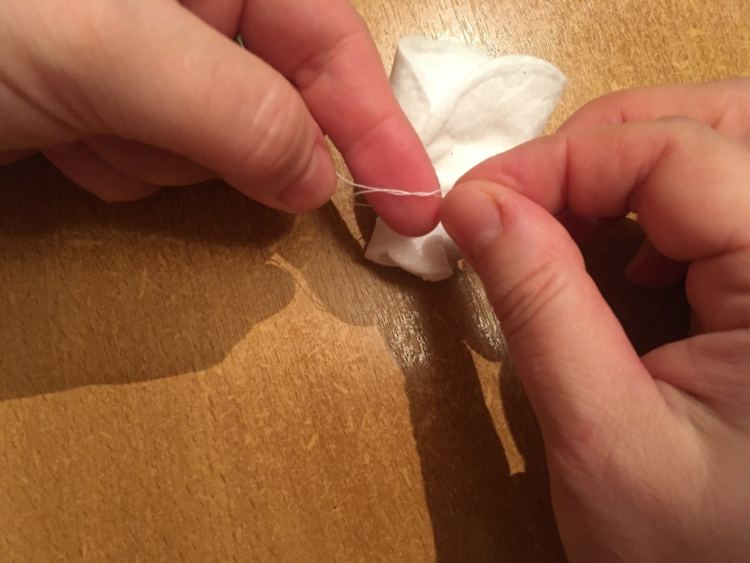
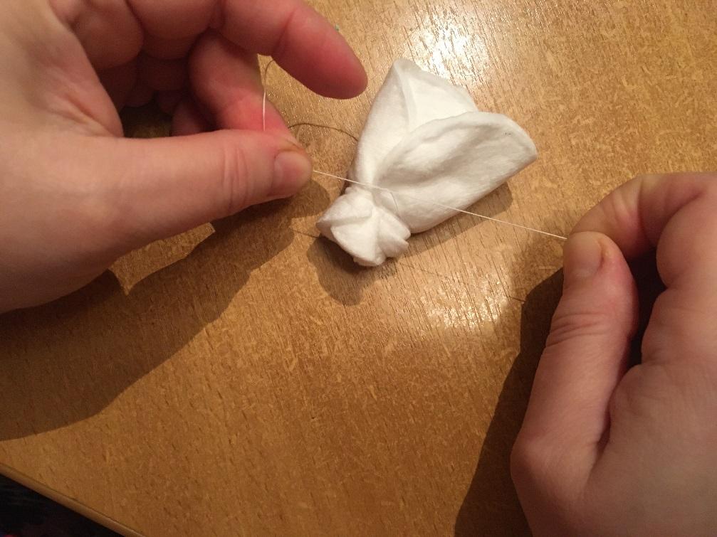
Работаем ниткой

Slide 9
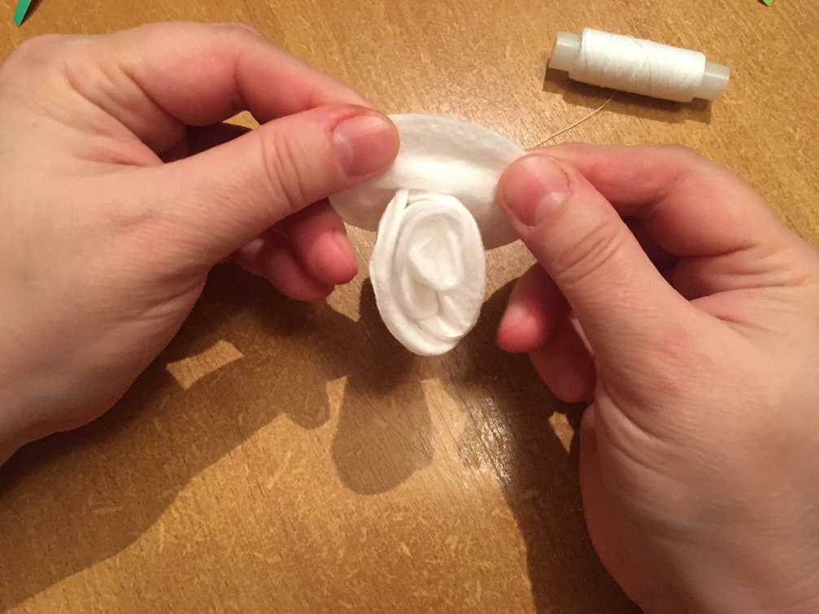
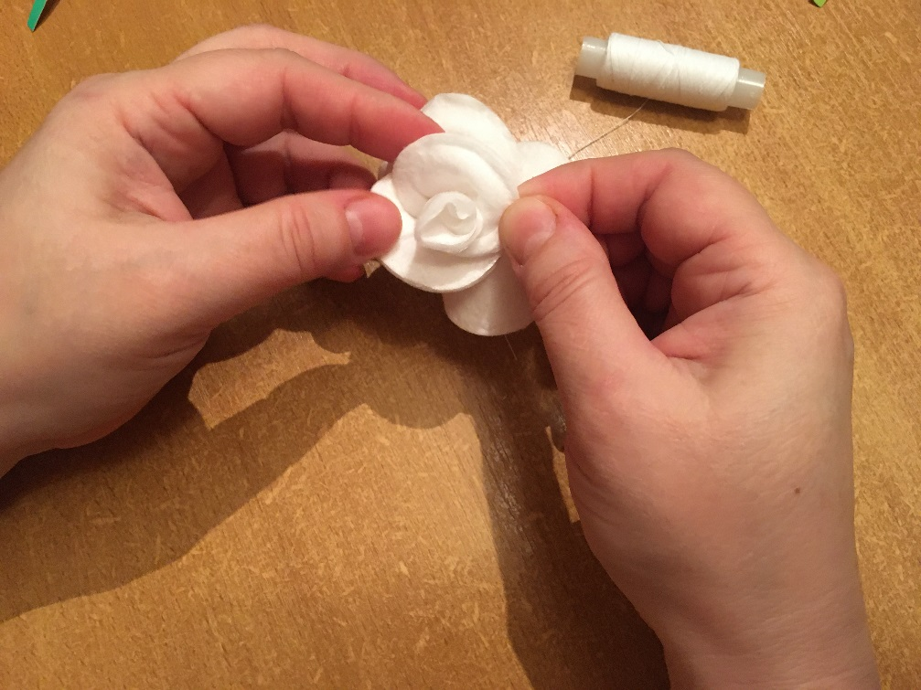
Следующий этап – расправить лепестки розы

Slide 10
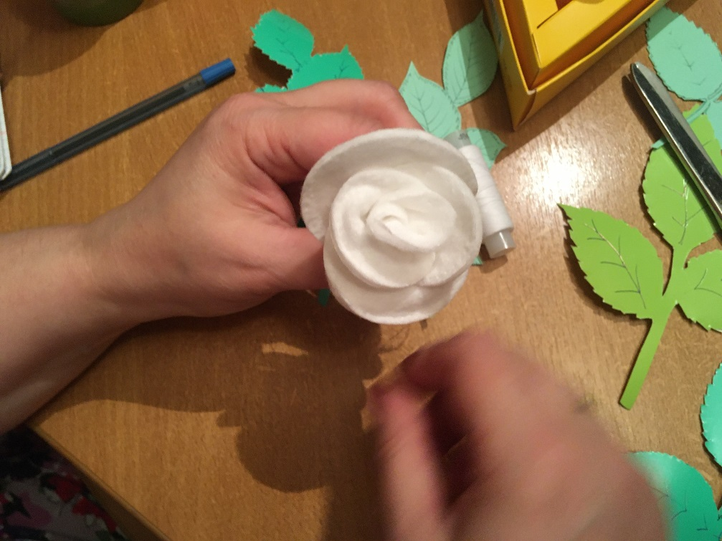
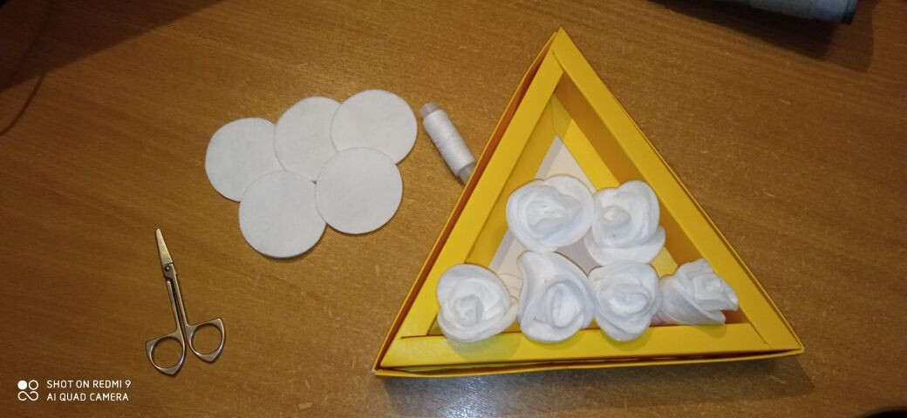

Slide 11
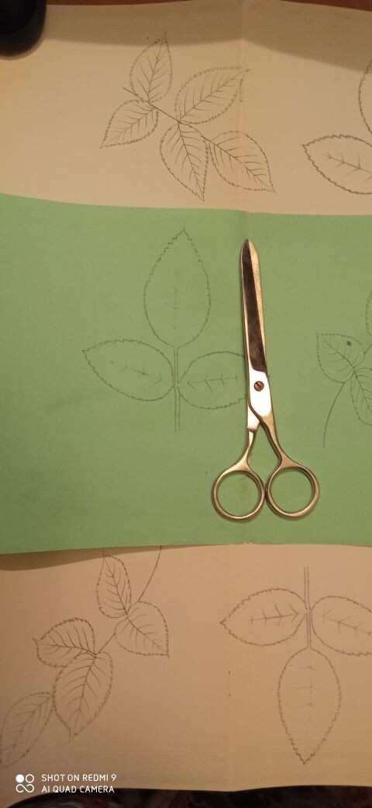
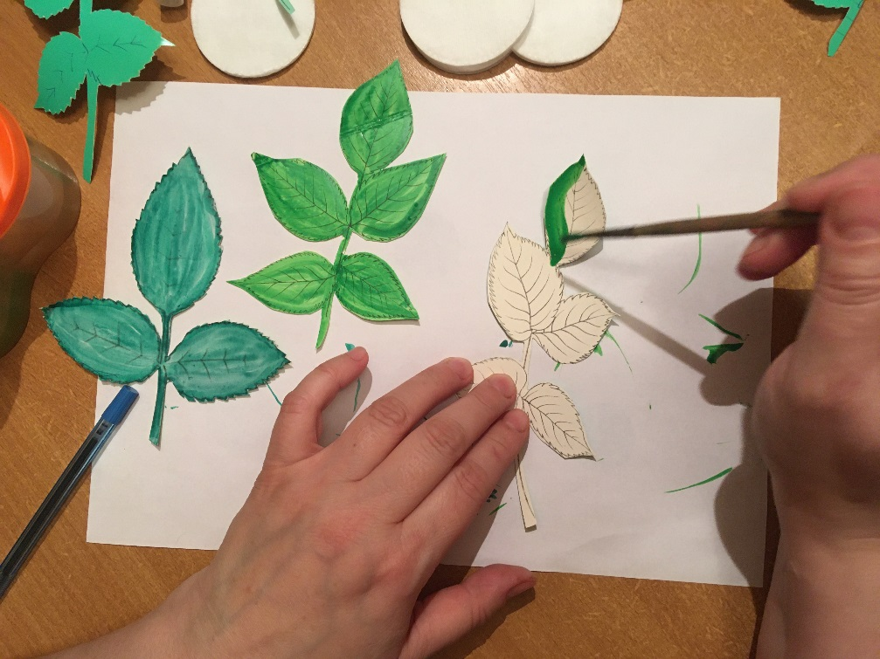
Вырезаем из цветной бумаги листья розы для нашей композиции;

Slide 12
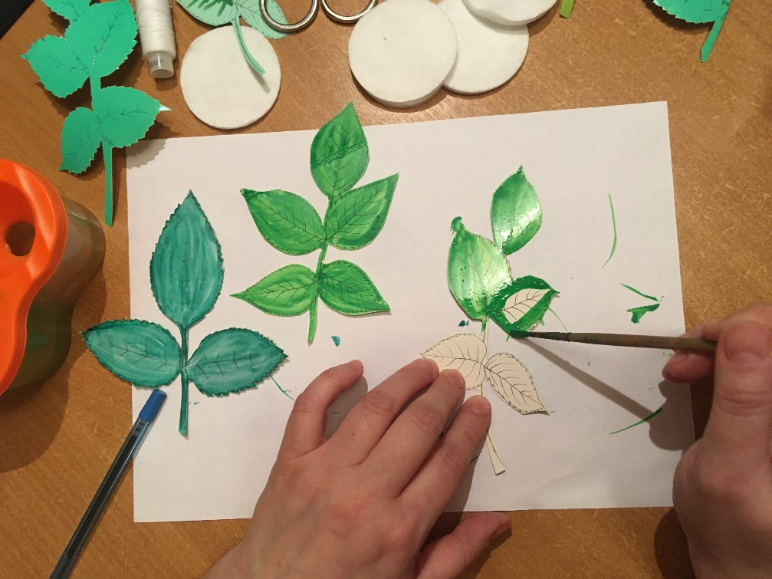
Можно поработать красками;

Slide 13
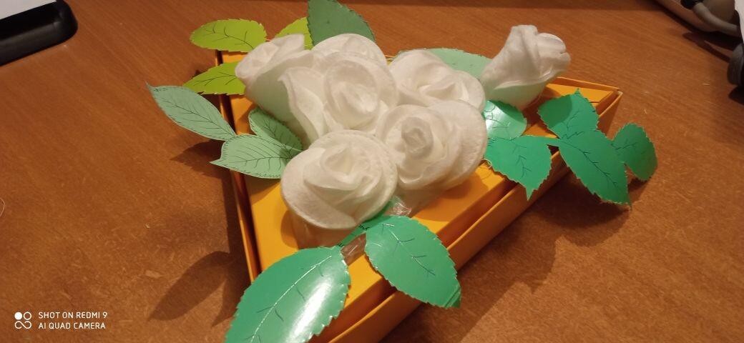
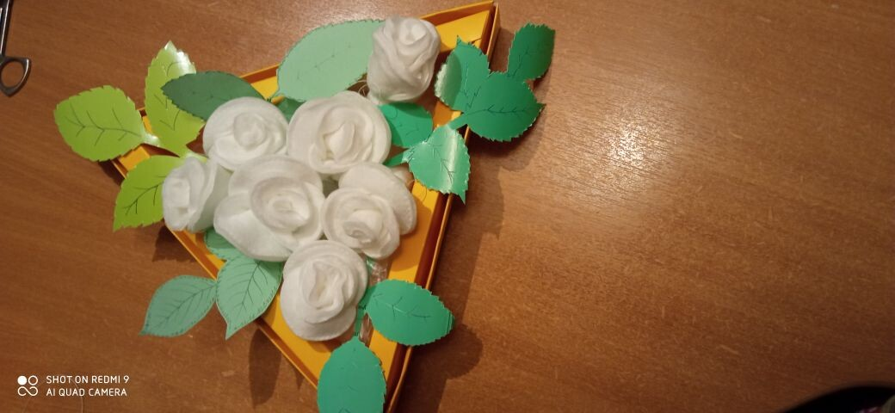
Собираем композицию;

Slide 14
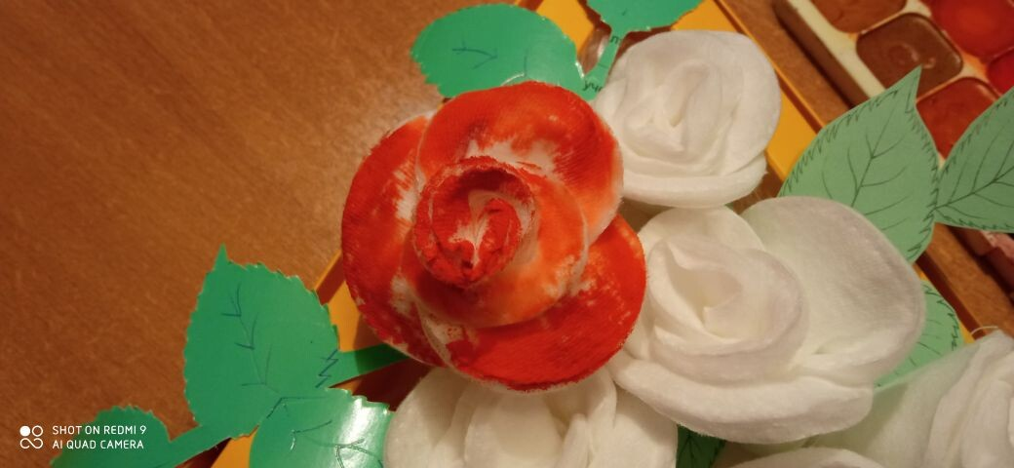
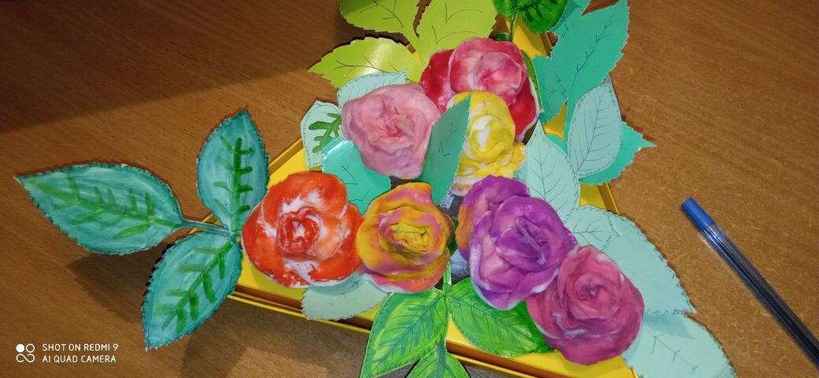
Розы по желанию можно раскрасить в любимый цвет;

Slide 15
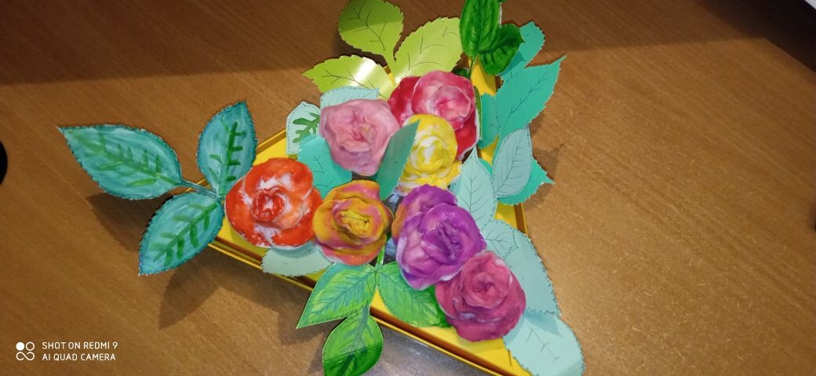
Вот, что получилось;

Slide 16
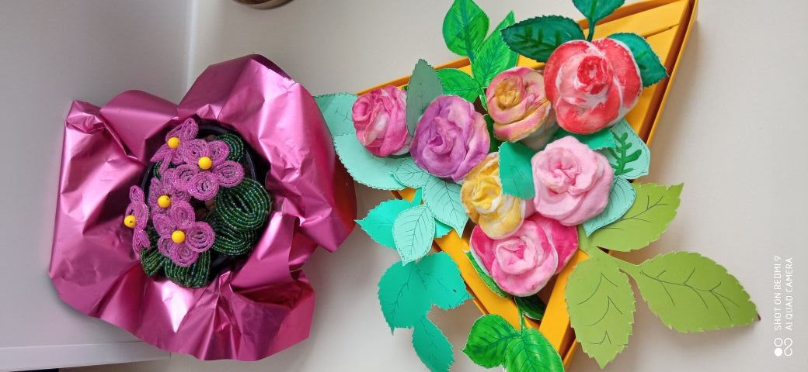

Slide 17
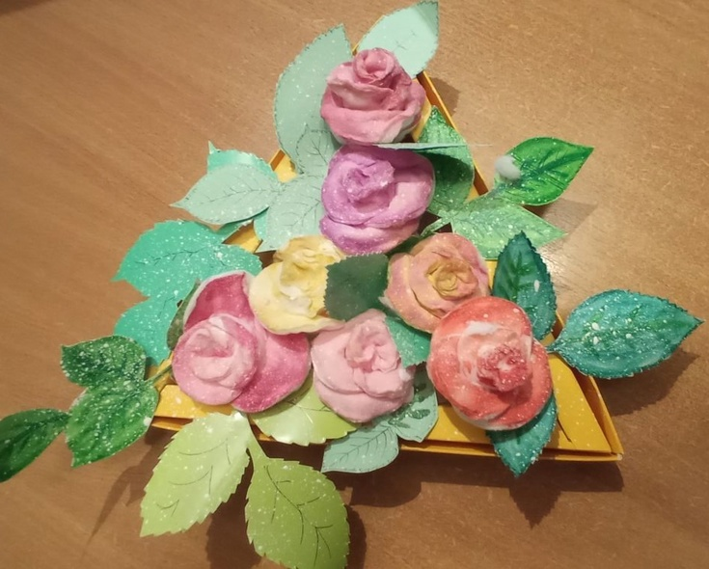
Так же вариант – можно придать «инея» (так как сейчас зима) белой гуашью с помощью кисточки.

Slide 18
Спасибо за внимание !

